Slide 1
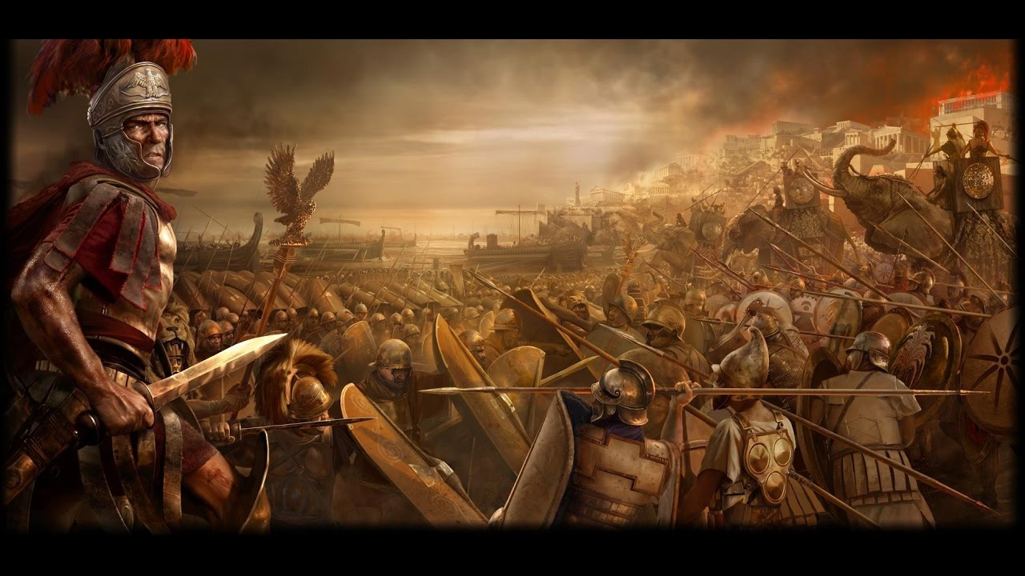
Organizzazione dell’esercito romano
Corso di Storia 1

Slide 2
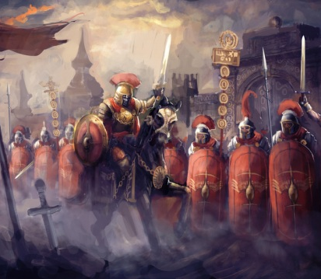
Esercito a piedi a cavallo
fanteria
La maggior parte dei soldati combatteva a piedi
ARMAMENTO A CARICO DEL CITTADINO
cavalleria
Corpo scelto (a protezione dei lati)
Scopo: scompiglio nelle file nemiche

Slide 3
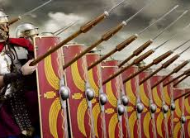
La legione e la tecnica della falange
LEGIONE
Reggimento di fanteria di circa 5000 uomini
FALANGE
I limiti…
Schieramento della legione
Fanti procedevano compatti, dotati di lunghe lance
Formano un fronte di combattimento di grande potenza offensiva
Difficile da «manovrare» (specie se deve arretrare)
Dà il massimo di sé in campo aperto
Notes:
Il numero di legionari oscilla nel tempo

Slide 4
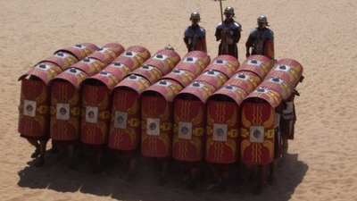
Ordinamento manipolare
Scontri con i Sanniti
(territori impervi e montuosi)
Nel IV secolo la legione viene divisa in piccoli contingenti
MANIPOLO
Poche decine di soldati
Gruppo autonomo rispetto al resto dell’esercito
Più agile anche su terreni disagevoli
Elaborato sistema di bandiere e vessilli permette ai soldati di seguire facilmente i proprio comandante

Slide 5
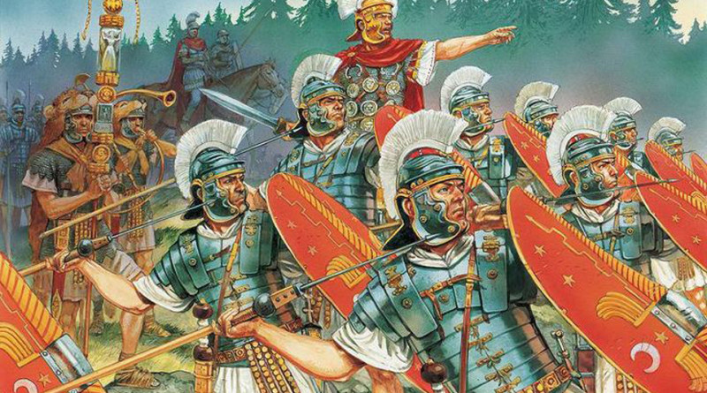
Schieramento sul campo
1° fila
Hastati (Soldati giovani dotati di una lunga asta)
Disposti a una certa distanza …
2° posizione
Principes (Soldati più maturi e sperimentati)
…e in modo discontinuo
3° posizione
Triarii (Soldati veterani, di lunga esperienza)
Consente a chi è schierato indietro di avanzare attraverso i varchi (gioco di avanzamenti e schieramenti)
Il generale decide quando far entrare in azione ogni fila
Notes:
I veterani erano in grado di ribaltare da soli le sorti della battaglia

Slide 6
Organizzazione dell’esercito romano
Corso di Storia 1
FINE

